Slide 1
INFOTIEMPO PROYECTO
Paula Caballero

Slide 2
Introducción:
Mi proyecto consta de una pagina web donde muestro un mapa con unos marcadores y unos paneles donde aparece la información de la localidad de dicho marcador al clicarlo. Esta pagina web para sacar los datos lo que hace es leer mediante 2 apis esos datos para luego mostrarlos en los paneles. Además, esos datos se almacenan en una base de datos la cual se va actualizando.

Slide 3
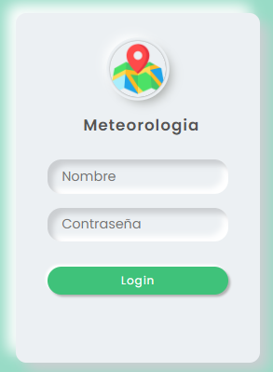
Extras
Además de la pagina principal, he implementando un login para que el usurario inicie sesión y después acceda a la pagina.

Slide 4
Origen de los datos
El origen de los datos vienen de:
1. La API de OpendataEuskadi
Temperatura
Localidad
Hora
Precipitacion
Velocidad del viento
2. La API de OpenWeatherMap
Humedad
Longitud
Latitud

Slide 5
01.
DWC
Programacion, Drag & Drop, gestion de Ajax

Slide 6
DWC
Mantenimiento de balizas
Drag & Drop
Gestión Ajax
Utilización del local storage
Movimiento de los elementos a añadir a los paneles
Via jquery la llamada a la api para obtener los datos

Slide 7
02.
DIW
Framework, tipografía, colores, accesibilidad…

Slide 8
DIW
01
Framework
02
Preprocesador
Para el diseño de la pagina se ha implementado Boostrap 5.
Para darle estilo a la pagina se ha implementado el prepocesador Sass.

Slide 9
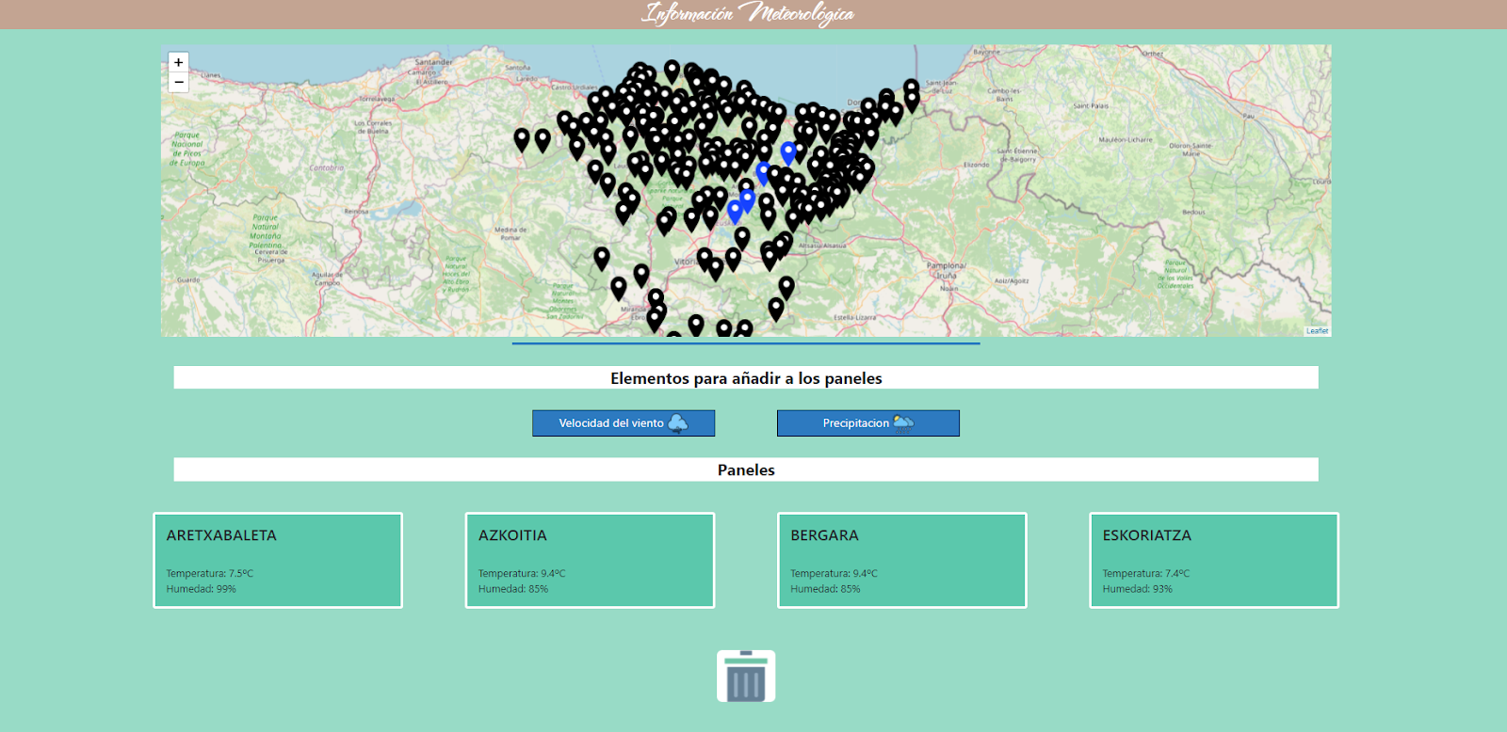
DIW
Tipografías
'The Nautigal', cursive
Arial
Colores
Marron claro
Blanco
Negro
Azul (diferentes tonos de azules)

Slide 10

DIW
Verificación via Google Lighthouse
ACCESIBILIDAD DE LA PAGINA WEB

Slide 11
03.
DWS
Httpclient, API, BBDD…

Slide 12
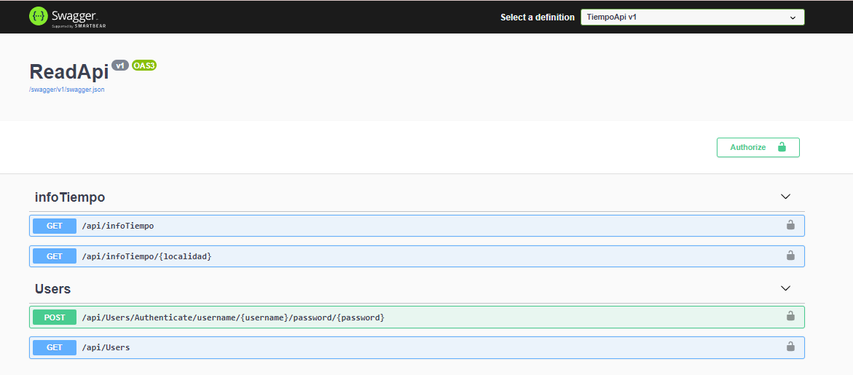
DWS
Los métodos de la API

Slide 13
04.
DAW
Docker, proxy, puertos…

Slide 14
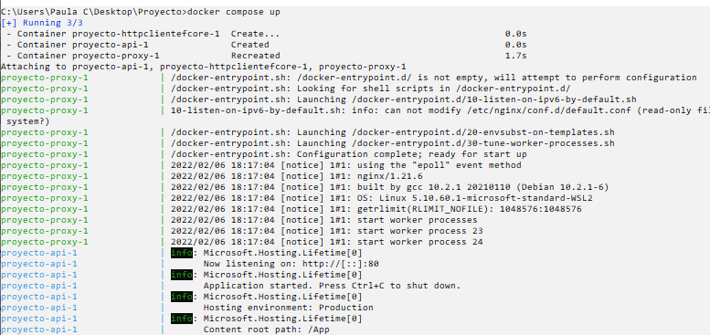
DAW
DOCKERIZACIÓN

Slide 15
GRACIAS!
Gracias por escucharme y espero que os haya gustado el proyecto.
Repo Git: https://github.com/paaulaa16/Proyecto.git

